Slide 1
2조 최종 발표
Brazilian E-Commerce Public Dataset by Olist
김지연, 정윤희, 조수진

Slide 2
Contents
분석배경
데이터 소개
분석 내용
프로젝트 요약 및 결론
한계점

Slide 3
I. 분석 배경
주제 선정 이유
Olist 도메인 분석
퍼널 및 KPI

Slide 4
I. 분석 배경
1
2
3
1. 주제 선정 이유
목표 및 주제 선정
목표
Olist는 다양한 판매자들이 제품을 판매하는 온라인 플랫폼으로, 이를 통해 고객 리드가 실제 판매자로 전환되는 과정 분석이 가능.
Olist 데이터셋을 활용하여 셀러의 행동 패턴과 특성을 분석하고, 이를 기반으로 매출 향상 전략을 도출하고자 함.
주제 선정
이유
셀러의 전환율과 매출 기여도를 분석함으로써, Olist의 판매 성과를 높이기 위한 구체적인 전략을 제시하기 위함.
특히 셀러들의 성향, 업종, 그리고 유입 채널 등을 분석하여 어떤 특성을 가진 셀러들이 높은 매출을 기록하고 있는지를 파악하고자 함.
이를 바탕으로 어떠한 특정 셀러들이 높은 매출을 기록하는지, 혹은 특정 카테고리의 제품들이 더 많이 판매되는지를 구체적으로 분석.
최종적으로, 이러한 분석을 통해 매출 증대를 위한 선제적 전략을 도출하고, 이를 바탕으로 더 효과적인 영업 및 마케팅 활동을 설계하는 것이 본 프로젝트의 핵심 목표.

Slide 5

I. 분석 배경
2. Olist 도메인 분석
1
2
3
Olist 기업 현황
Olist는 브라질의 백화점(마켓플레이스) 브랜드로 2015년부터 SaaS(Software as a Service) 기술 기업으로 전자상거래 운영을 시작했으며, Olist store에서 물건을 팔고 Olist의 물류센터를 통해 직접 고객에게 물품을 배송하는 서비스를 운영.
이커머스 사업을 확장하며 서비스를 이용 중인 온라인 상점의 매출을 늘리기 위한 마켓플레이스 솔루션(전자 상거래 부문)을 제공하기 위해 고객 주문 정보 데이터셋을 공개하고 있음.

Slide 6
I. 분석 배경
3. 퍼널 및 KPI
1
2
3
퍼널 구성
첫 컨택
리드가 영업개발 담당자(SDR)와 처음 연락을 주고받는 단계.
이 단계는 고객이 Olist에 관심을 가지고 초기 정보를 제공하는 과정.
셀러 계약 체결
리드가 셀러로 전환되는 단계. 영업 담당자의 연락 후 리드가
실제로 Olist에서 셀러로 등록되는 과정을 포함.
상품
판매
셀러가 등록된 후 실제로 상품을 판매하는 단계. 이 단계에서는 셀러가 얼마나 성공적으로 상품을 판매하는지, 그리고 매출에 얼마나 기여하는지를 분석.

Slide 7
I. 분석 배경
3. 퍼널 및 KPI
1
2
3
KPI (핵심성과지수)
셀러 계약 전환율
상품 판매 전환율
리드에서 실제 셀러로 전환된 비율을 측정.
계산식 : (seller 수 / lead 수) * 100%
이 지표를 통해 Olist에 유입된 리드 중에서 얼마나 많은 리드가 셀러로 전환되었는지를 평가.
셀러로 전환된 후, 실제로 상품을 판매하는 셀러의 비율을 측정.
계산식 : (상품 판매 seller 수 / seller 수) * 100%
이 지표는 계약된 셀러 중에서 실제로 상품을 판매하는 비율을 평가하며, Olist의 전체 매출에 얼마나 기여하는지를 측정.

Slide 8
II. 데이터 소개
원본 데이터 설명
전처리 과정 설명

Slide 9
II. 데이터 소개
1
2
1. 원본 데이터
기본 데이터 셋
olist_customers_dataset.csv (고객 데이터 세트)
olist_orders_dataset.csv (데이터세트 주문)
olist_geolocation_dataset.csv (지리적 위치 데이터 세트)
olist_products_dataset.csv (제품 데이터 세트)
olist_order_payments_dataset.csv (결제 데이터 세트)
olist_sellers_dataset.csv (판매자 데이터 세트)
olist_order_reviews_dataset.csv (주문 리뷰 데이터 세트)
product_category_name_translation.csv
퍼널 데이터셋
olist_closed_deals_dataset.csv (마감된 거래 데이터 세트)
olist_closed_deals_dataset.csv (마케팅 적격 리드)

Slide 10
II. 데이터 소개
2. 전처리 과정
1
2
전처리 과정
결측치 처리
데이터 필터링 및 변환
일부 컬럼에서 결측치가 존재하는 데이터를 처리함.
특히 business_segment, lead_type, lead_behaviour_profile, business_type과 같은 컬럼에서 결측된 값들은 'unknown'으로 처리.
payment_sum와 payment_count 컬럼에서는 결측된 값을 0으로 처리. 이는 셀러가 아직 매출을 발생시키지 않은 경우로 간주하여 0으로 설정함.
계약 기간의 경우, first_contact_date와 won_date를 기준으로 계산. 이때, 계약 기간이 음수인 데이터(즉, first_contact_date가 won_date보다 늦은 경우)는 잘못된 데이터로 판단하여 제외함.
여러 성향을 동시에 가지고 있는 리드들은 분석에서 제외함. 가령, cat과 wolf 성향이 함께 나타난 고객은 분석에 혼란을 줄 수 있으므로 이러한 복합 성향 데이터를 제외.
기간별 데이터 분할
기간별 데이터 분할
변수 생성 및 처리
데이터는 2017년 6월 1일부터 2018년 6월 1일까지의 기간을 대상으로 하였으며, 분석의 편의성을 위해 분기별로 데이터를 구분함.
구체적으로 2017년 3분기(7월-9월), 4분기(10월-12월), 2018년 1분기(1월-3월), 2분기(4월-6월)의 데이터를 나누어 분석을 진행.
셀러의 전환율과 상품 판매 전환율을 측정하기 위해 각 셀러의 판매 상태와 매출 데이터를 통합하여 셀러 계약 전환율과 상품 판매 전환율을 계산. 이를 위해 seller_id, lead_id, payment_sum 등을 활용하여 셀러의 활동 상태를 정의하고, 그에 따른 전환율을 도출함.

Slide 11
III. 분석 내용 – KPI 분석
Seller 계약 전환율 분석
상품 판매 Seller 전환율 분석

Slide 12
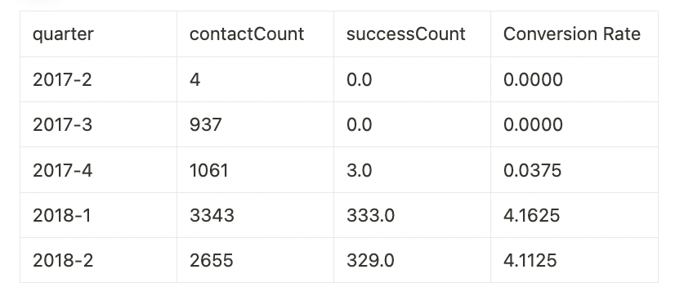
III. 분석 내용
1. Seller 계약 전환율 분석
1
2
EDA
seller 계약 전환율 분석 = (seller 수 / lead 수) * 100%
unknown으로 처리 : 'business_segment', 'lead_type',
'lead_behaviour_profile', ‘business_type', 'origin’
0으로 처리 : 'payment_sum', 'payment_count’
1분기(1,2,3) / 2분기(4,5,6) / 3분기(7,8,9) / 4분기(10,11,12)
데이터 수집 기간 : 2017년 6월 1일 ~ 2018년 6월 1일
- 2017년 3분기 : 7월 1일 ~ 9월 30일
- 2017년 4분기 : 10월 1일 ~ 12월 31일
- 2018년 1분기 : 1월 1일 ~ 3월 31일
- 2018년 2분기 : 4월 1일 ~ 6월 30일
- 2018년 2분기 데이터는 6월 1일까지만 있으므로 데이터 분석 불가

Slide 13
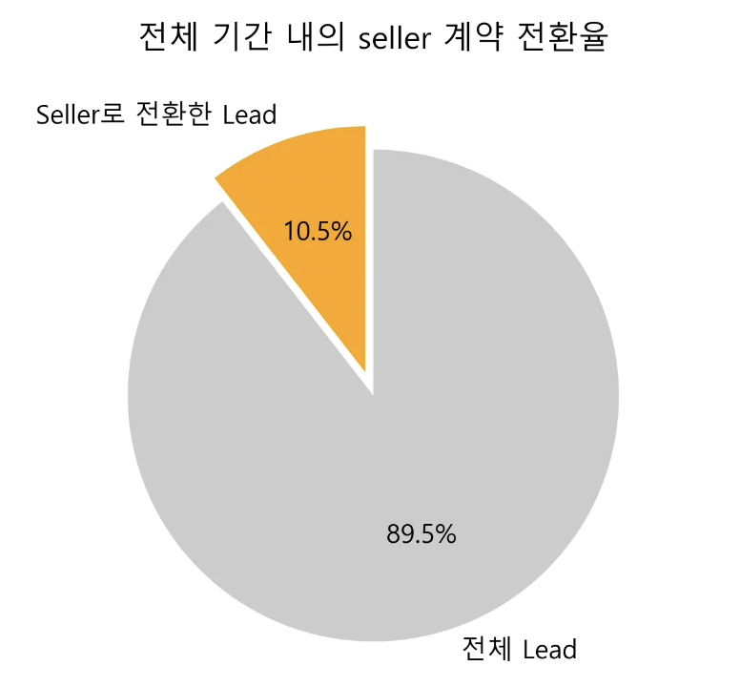
III. 분석 내용
1
2
1. Seller 계약 전환율 분석
전체기간 전환율 분석
전체 기간(2017.06~2018.05) 내의 seller 계약 전환율은 약 10.5%임

Slide 14
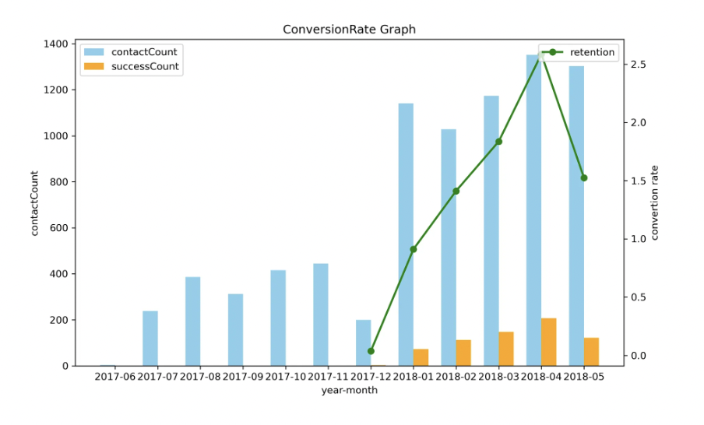
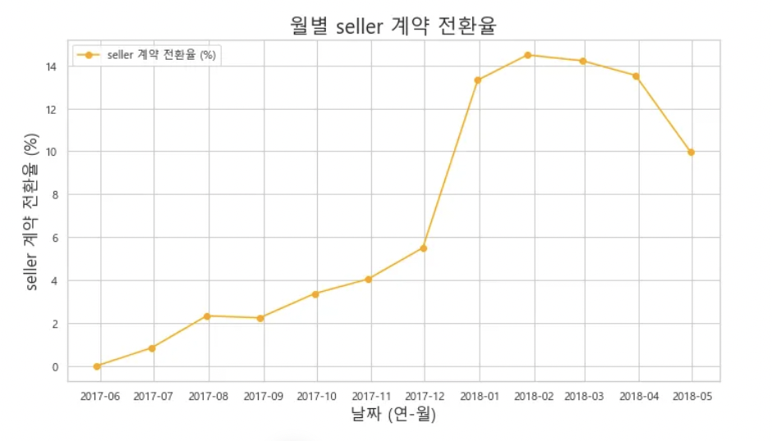
III. 분석 내용
1
2
1. Seller 계약 전환율 분석
전체기간 전환율 분석
시간이 지날수록 전환율(Conversion Rate) 향상됨. 특히, **2018년 1월에 전환율이 크게 상승함
→ 전환율이 전달에 비해 두 배 이상 증가한 것으로 보아, 플랫폼이 적극적인 마케팅 캠페인, 프로모션, 신규 기능 도입, 가격 정책 변화 등의 외부 요인이 있었을 가능성이 큼
2018년 4월에 연락처를 남긴 횟수가 제일 높았고, 전환율도 높음
→ 전반적으로 olist 사이트의 관심도가 높아진 건데, 이는 매출 데이터셋 추이를 살펴볼 필요가 있음.
2018년 5월에 전환율이 약간 하락
→ 고객 유입이 감소했거나, 판매자 전환에 걸림돌이 있었던 문제(예: 서비스 불만, 경쟁 플랫폼 등장 등)로 인한 영향이 있을 수 있음
→ 고객(lead)을 지속적으로 유입시키고, 판매자(seller)로 전환시키기 위한 추가적인 전략이 필요해 보임

Slide 15
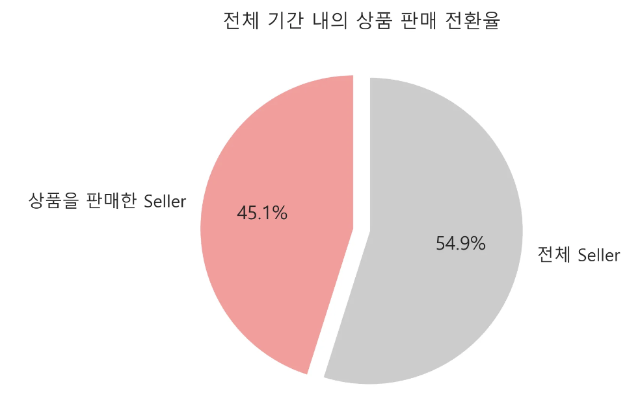
III. 분석 내용
2. 상품 판매 Seller 전환율 분석
1
2
전체기간 전환율 분석
전체 기간(2017.06~2018.05) 내의 상품 판매 전환율은 약 45.1%

Slide 16
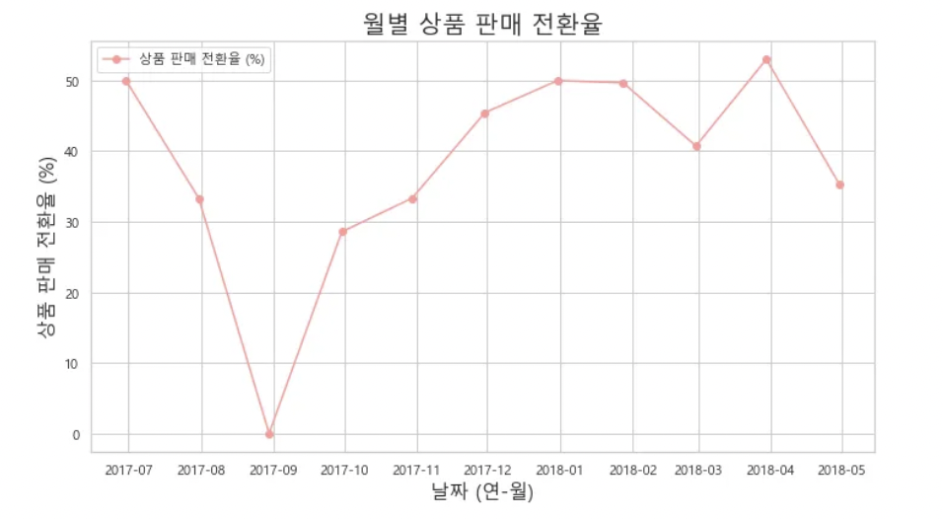
III. 분석 내용
1
2
2. 상품 판매 Seller 전환율 분석
월별 전환율 분석
2017년 7월에 약 50%의 전환율을 기록한 후 2017년 8월에 17% 하락하여 약 33%의 상품 판매 전환율을 보이고, 2017년 9월에는 전환율 0%를 기록함
그러나, 2017년 10월부터 전환율이 서서히 회복되면서 2017년 12월에 다시 50%에 가까운 수치로 증가함
2018년 1월 이후로는 대체로 40% 이상의 상품 판매 전환율을 기록하며, 비교적 안정적인 추세를 보임
→ 2017년 7월~9월의 하락 원인과 2017년 12월의 회복 요인을 중점적으로 분석할 필요가 있음
→. 또한, 2018년 이후 상품 판매 전환율이 안정적으로 유지되었던 원인 파악을 위해 세부적으로 분석할 필요가 있음

Slide 17
III. 분석 내용 – 마케팅・영업 전략 제안
어떤 특성을 가진 Lead가 Seller로 전환이 되는가
상품 판매 Seller는 어떤 특징을 가지고 있는가

Slide 18
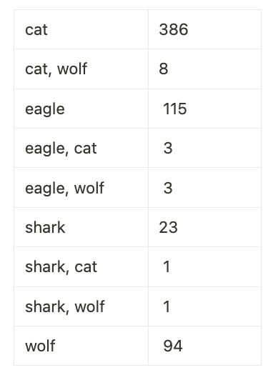
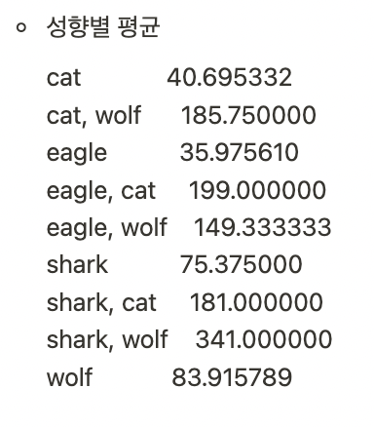
III. 분석 내용
1. 어떤 특성을 가진 Lead가 Seller로 전환이 되는가
1
2
리드 행동 유형(cat, eagle, shark, wolf)
성향 : lead_behaviour_profile(cat, wolf, shark, eagle)
계약 기간 : first_contact_date ~ won_date(일수로 계산)
결측치 처리
계약 기간이 음수인 데이터를 제외(first_contact_date>won_date)
여러 가지의 성향을 함께 가지고 있는 고객은 제외하였음(16/842)
⇒ cat, wolf/ eagle, cat / eagle, wolf 등...
⇒ 상반되는 성향들이 묶였다고 생각이 들기도 했어서, count를 계산해보니 아래와 같았으며, 묶인 성향은 제거함.

Slide 19
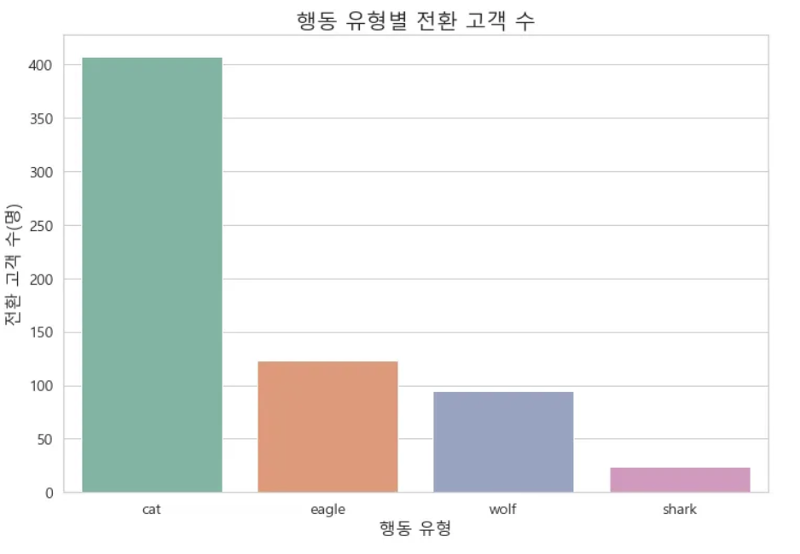
III. 분석 내용
1. 어떤 특성을 가진 Lead가 Seller로 전환이 되는가
1
2
리드 행동 유형(cat, eagle, shark, wolf)
cat 성향의 고객이 가장 많음(cat>eagle>wolf>shark)
DISC 성향과 연관지어 고려할 때, ‘cat’은 신뢰성이 높고 , 결정을 빠르게 하는 성향이고, ‘eagle’ 또한 사교성이 높은 편. 그러나 ‘eagle’은 세부사항에 대한 주의를 기울이는 편.
재미나게도, 평균을 확인해 보았을 때 eagle보다 ‘cat’이 입점을 결정하는 데에 시간이 오래 걸림. ‘eagle’의 사교성이 높은 점을 영업사원들이 이용했을 수도 있겠다는 가정으로 추후 분석이 가능할 것으로 기대됨

Slide 20
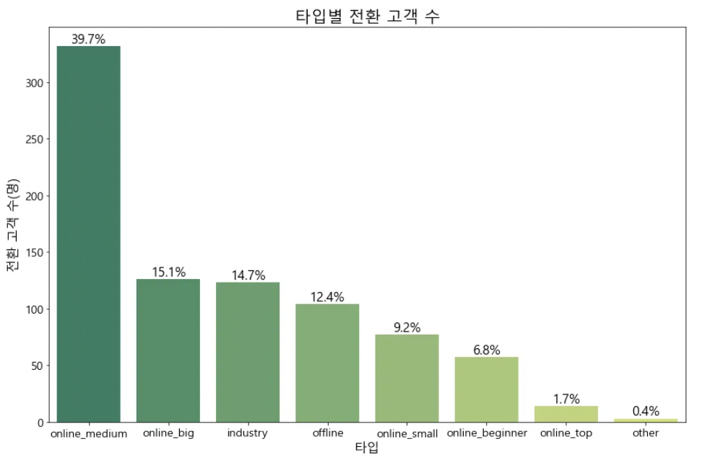
III. 분석 내용
1. 어떤 특성을 가진 Lead가 Seller로 전환이 되는가
1
2
리드 타입(offline, online 등)
타입 : online_big, online_medium, online_small, online_beginner, online_top, offline, industry, other (총 8개)
→ online_medium 타입의 고객이 전체 전환 고객의 39.7% 차지함.
→ 따라서, online_medium 타입의 고객을 대상으로 영업을 했을시 고객 전환율이 상승할 것으로 판단됨.
→ 추가적으로 각각의 타입 변수가 어떤 것을 의미하는지 조사가 필요.

Slide 21
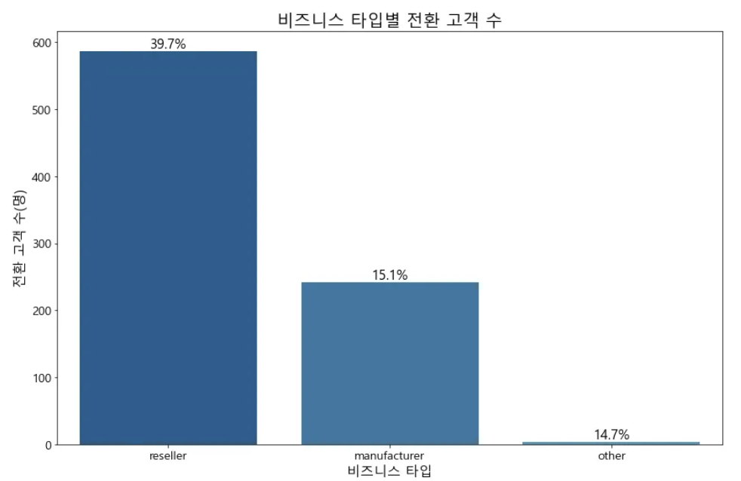
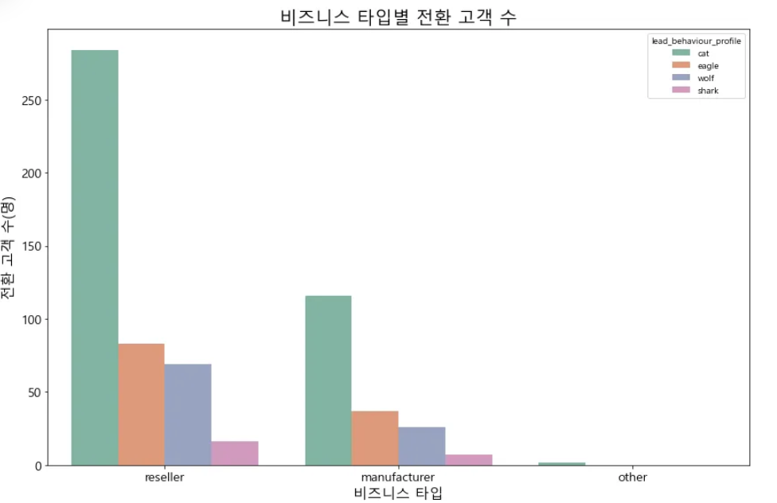
III. 분석 내용
1. 어떤 특성을 가진 Lead가 Seller로 전환이 되는가
1
2
비즈니스 타입(seller, manufacturer 등)
비즈니스 타입 : reseller, manufacturer, other
→ reseller 비즈니스 타입(39.7%)이 manufacturer(15.1%) 보다 2배 이상 seller로 전환됨
→ 비즈니스 타입이 reseller인 고객에게 영업을 한다면 고객 전환율이 상승할 것으로 판단됨
→ 이에 비즈니스 타입별 전환 고객 수를 행동 유형별로 분류함
→ 모든 비즈니스 타입에서 cat 행동 유형을 가진 고객이 가장 많음

Slide 22
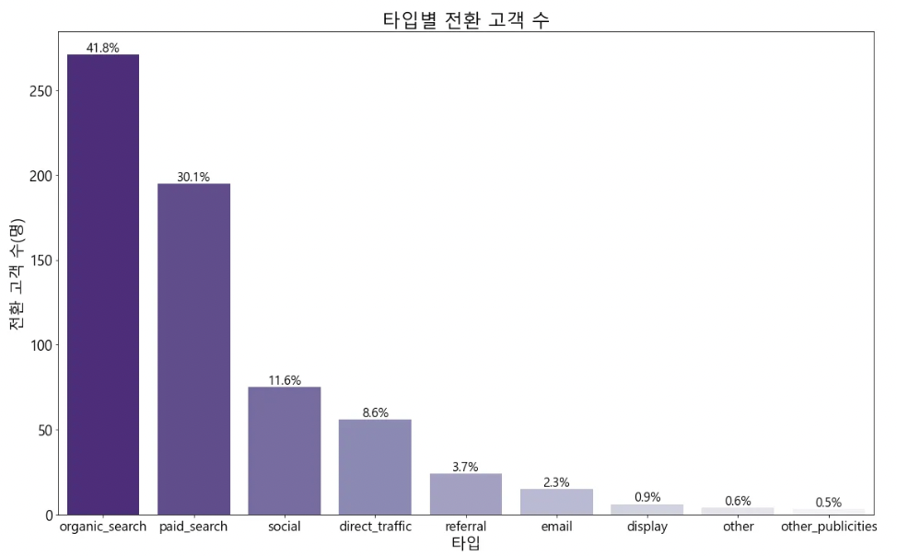
III. 분석 내용
1. 어떤 특성을 가진 Lead가 Seller로 전환이 되는가
1
2
유입 경로(organic_search 등)
유입 경로 : organic_search, paid_search, social, direct_traffic, referral, email, display, other, other_publicities
→ organic_search(자연 검색)을 통해 유입된 lead가 가장 많으며, paid_search(키워드 광고)를 통한 유입이 그 다음으로 높은 비율을 차지
→ organic_search, paid_search가 전체 lead 유입 경로의 약 72%를 차지

Slide 23
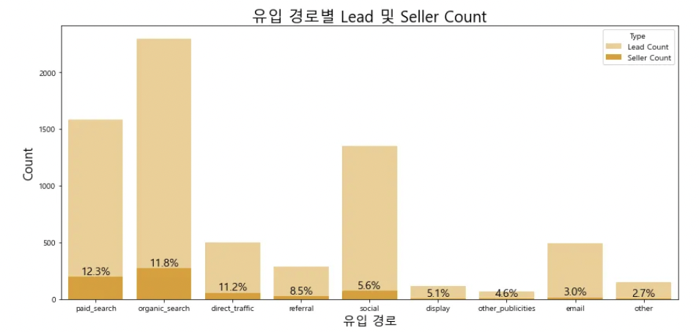
III. 분석 내용
1. 어떤 특성을 가진 Lead가 Seller로 전환이 되는가
1
2
유입 경로(organic_search 등)
이에 유입 경로별 전환율 추가 분석 실시
→ paid_search, organic_search, direct_traffic(URL 입력을 통한 접속)을 통해 유입된 lead들의 seller 계약 전환율이 비교적 높게 나타남
→ seller 계약 전환율 순서 : paid_search > organic_search > direct_traffic > referral > social > display > other_publicties > email > other
→ 유입된 lead가 많다고 seller 계약 전환율이 높지 않다는 것을 확인함
→ 따라서, seller 계약 전환율이 높은 상위 3개의 유입 경로인 paid_search, organic_search, direct_traffic에 마케팅을 강화하는 것이 매출에 향상에 영향을 미칠 것으로 예상됨

Slide 24
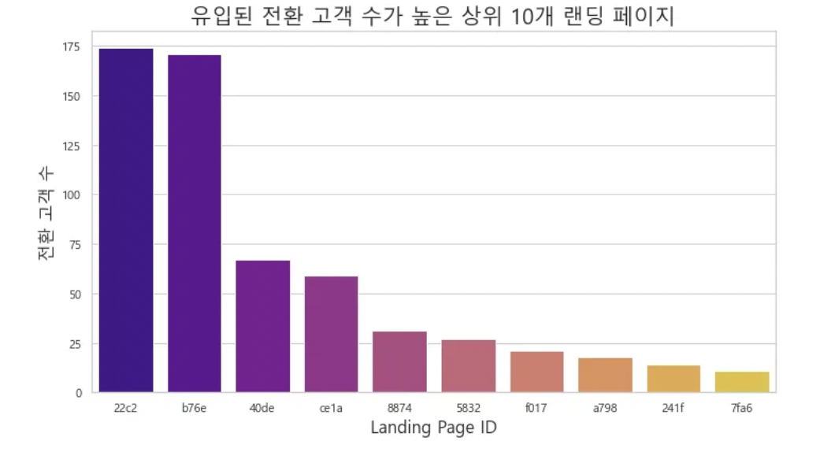
III. 분석 내용
1. 어떤 특성을 가진 Lead가 Seller로 전환이 되는가
1
2
랜딩 페이지(가입 경로)
랜딩 페이지 : 495개의 랜딩 페이지
랜딩 페이지별로 유입된 전환 고객 수를 count한 결과, 최소 1명에서 최대 174명까지 매우 다양한 것을 확인하
따라서 유입된 고객의 수가 상위 10인 랜딩 페이지 정보를 추출하여 분석
→ 22c2, b76e로 시작하는 랜딩 페이지의 유입 고객 수가 다른 랜딩 페이지들에 비해 압도적으로 높게 나타남

Slide 25
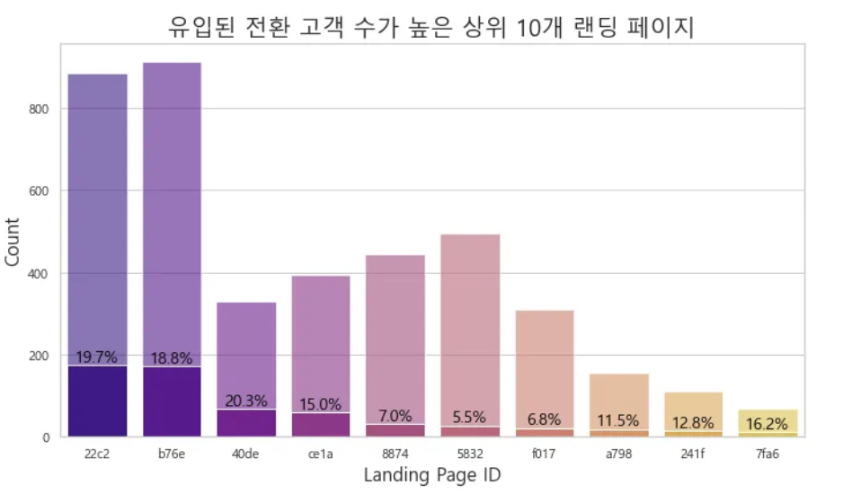
III. 분석 내용
1. 어떤 특성을 가진 Lead가 Seller로 전환이 되는가
1
2
랜딩 페이지(가입 경로)
랜딩 페이지별 전환율
→ 유입된 전환 고객 수가 3번째로 많은 ‘40de’ 랜딩 페이지의 전환율이 20.3%로 가장 높게 나타남. 즉, 유입된 전환 고객 수가 많다고 해서 전환율이 높은
것은 아닌 것으로 확인됨.
→ 유입된 전환 고객 수가 가장 많은 ‘22c2’, ‘b76e’의 전환율도 각각 19.7%, 18.8%로 다른 랜딩 페이지에
비해 높게 나타남

Slide 26
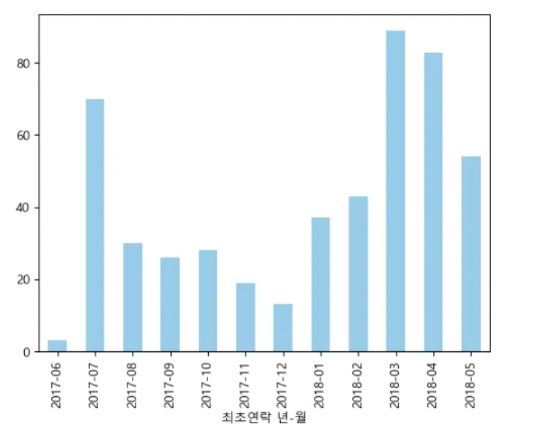
III. 분석 내용
1. 어떤 특성을 가진 Lead가 Seller로 전환이 되는가
1
2
랜딩 페이지(가입 경로)
년-월 별로 최초 연락일 기준
랜딩 페이지가 새로 노출 된 날짜가 최초 연락일과 동일할 것이라는 가정으로 최초 연락일을 기준으로 분석을 진행.
즉, 랜딩페이지를 최초 연락 년-월에 얼마나 생성했는지를 확인할 수 있으며, 셀러를 활발하게 얼마나 유치하였는지를 알 수 있음.

Slide 27
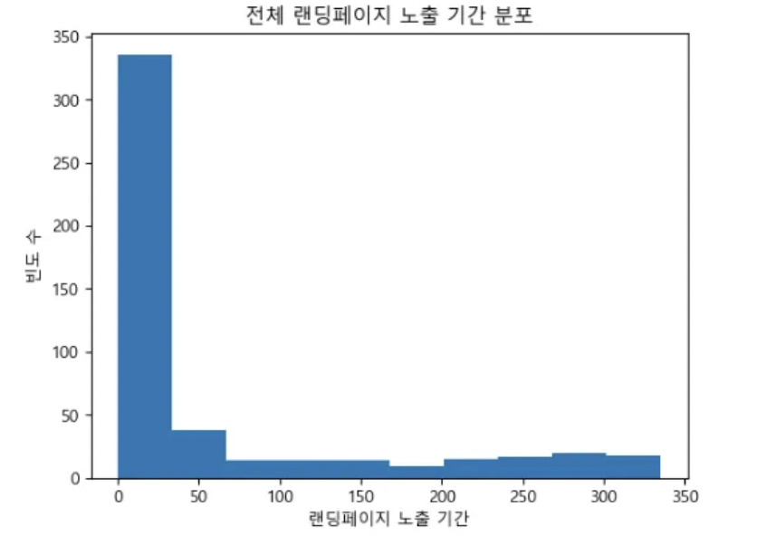
III. 분석 내용
1. 어떤 특성을 가진 Lead가 Seller로 전환이 되는가
1
2
랜딩 페이지(가입 경로)
랜딩 페이지 노출 기간 기준
랜딩페이지 노출 기간은 최초 연락~마지막 연락 까지의 기간을 의미.
위와 동일한 논리로, 새로 노출된 날짜와 마지막으로 노출된 날짜가 연락일과 동일하기 때문에 연락일을 기준으로 지정

Slide 28
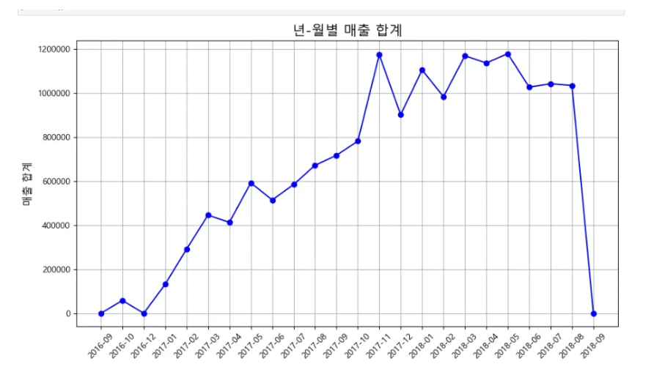
III. 분석 내용
1. 어떤 특성을 가진 Lead가 Seller로 전환이 되는가
1
2
랜딩 페이지(가입 경로)
매출과 연관이 있는지 확인함.
2017-11월이 높은데 이는 블랙프라이데이 행사가 있었던 것으로 추측됨.
2018년 5월에 매출이 비슷하게 높은데, 3월&4월에 고객 유치를 한게 큰 효과가 있었던 것으로 추측됨.

Slide 29
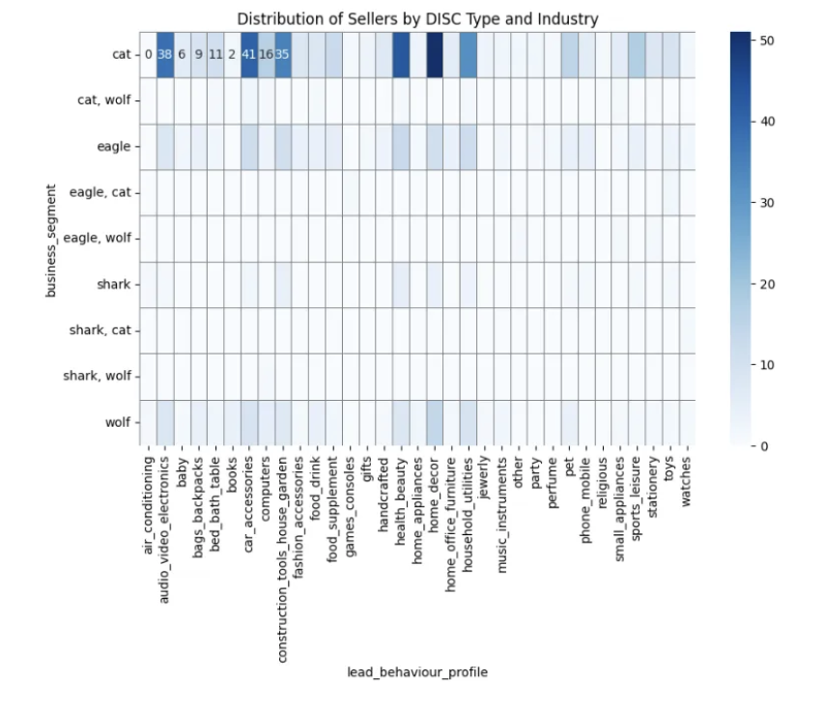
III. 분석 내용
2. 상품 판매 Seller는 어떤 특징을 가지고 있는가
1
2
비즈니스 타입(seller, manufacturer 등)
성향별로 셀러들이 어떤 업종에 퍼져 있는지를 확인.
→ 업종별 분포를 전체적으로 확인해 보아야 겠지만, ‘cat’ 성향의 경우 ‘audio_video_electronics’, ‘car_accessories’, ‘constructions_tools_house_garden’, ‘fashion_accessories’, ‘health_beauty’, ‘home_decor’, ‘jewerly’ 가 많음.
→ 그 중에서도 추가 확인이 필요하다고 판단된 데이터는 ‘health_beauty’로, 2018년에 성과가 좋았던 카테고리. 때문에 ‘cat’ 성향에서 ‘health_beauty’ 카테고리의 영업 실적을 들여다 볼 필요가 있음.

Slide 30
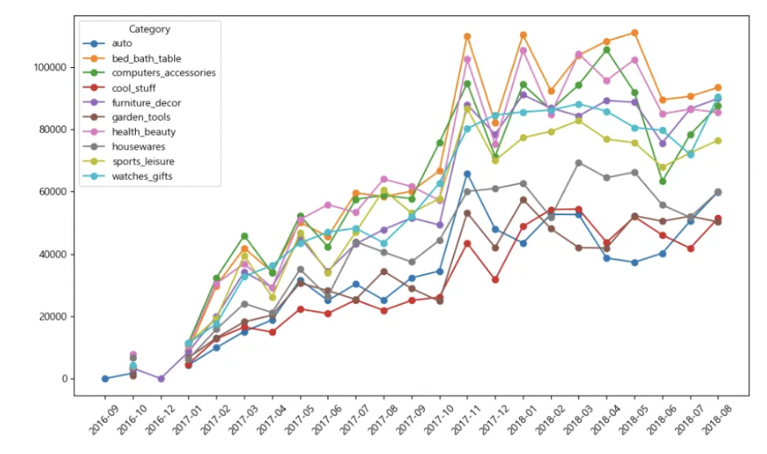
III. 분석 내용
2. 상품 판매 Seller는 어떤 특징을 가지고 있는가
1
2
상품 판매 카테고리
카테고리 매출 분석
가장 잘 판매된 카테고리의 월간 매출 추이를 살펴봄.
셀러들을 모집하는 경우가 많았던 2017년 11월~2018년 3월, 4월에는 bed_bath_table 카테고리의 매출이 제일 높은 것으로 확인됨. 그 다음으로 높은 매출은 health_beauty.

Slide 31
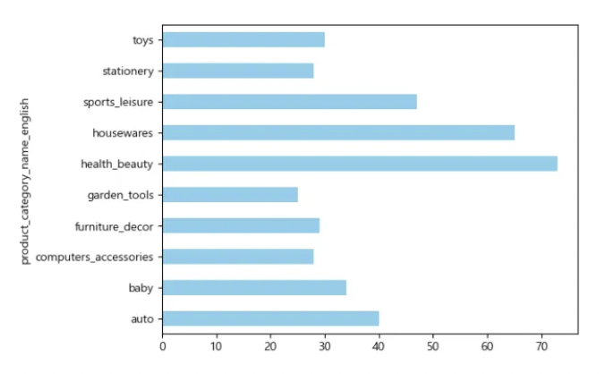
III. 분석 내용
2. 상품 판매 Seller는 어떤 특징을 가지고 있는가
1
2
상품 판매 카테고리
카테고리별 입점자 추이
(입점자 : 계약 후 seller로 전환한 사람 추이)
health_beauty, housewares 카테고리에 대한 입점자가 가장 높음

Slide 32
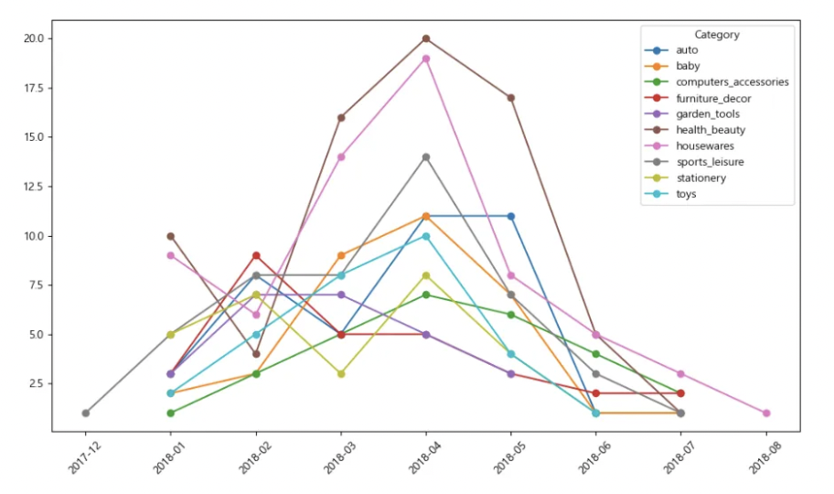
III. 분석 내용
2. 상품 판매 Seller는 어떤 특징을 가지고 있는가
1
2
상품 판매 카테고리
카테고리별 입점자 증감추이
health_beauty 카테고리의 입점자 수가 2018년 3월부터 큰 폭으로 증가한 것을 확인함.
그 외에 housewares 카테고리의 입점자 수가 많이 늘어난 것을 확인함, 그럼에도 불구하고 housewares의 매출은 상위권이 아님.

Slide 33
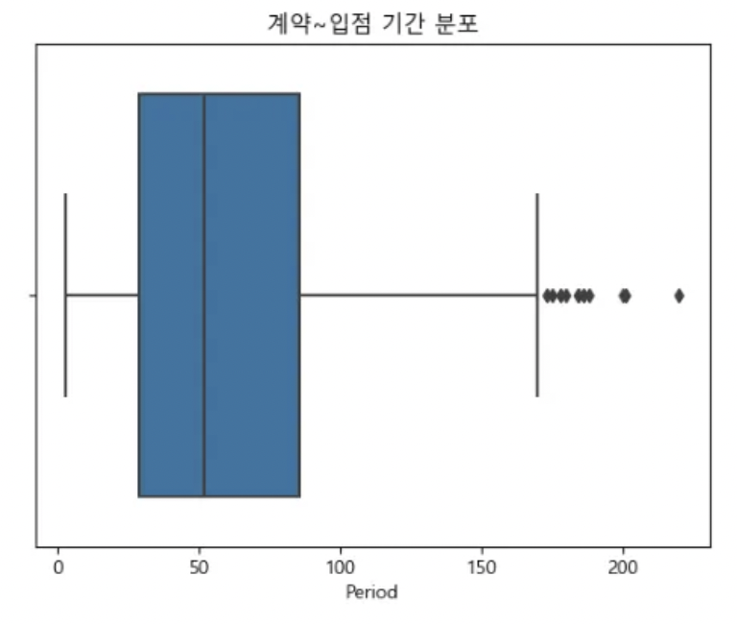
III. 분석 내용
2. 상품 판매 Seller는 어떤 특징을 가지고 있는가
1
2
입점 기간
데이터셋에 별도의 입점 기간이 있지는 않았기 때문에, 최초에 상품을 구매한 날짜를 기준으로 입점 기간을 계산.
boxPlot을 그려보았을 때, 많은 업체들이 29~86일 사이에 물건을 처음으로 올림.

Slide 34
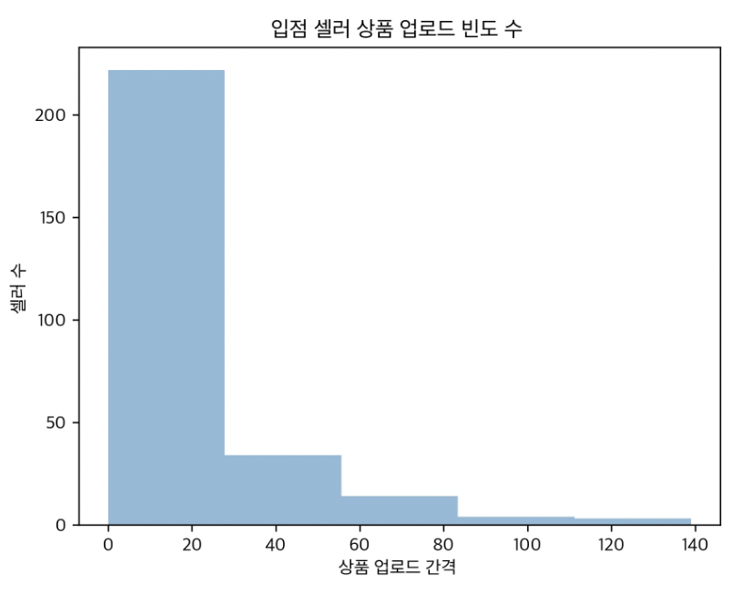
III. 분석 내용
2. 상품 판매 Seller는 어떤 특징을 가지고 있는가
1
2
입점 기간
입점 한 후 상품을 얼마나 자주 올렸는지 그 빈도수에 대해 분석을 진행
입점 한 후 셀러들이 상품을 몇일 간격으로 올렸는지에 대해 통계 분석을 진행
약 20일 간격으로 상품을 올리는 셀러들이 대부분.
즉, 계약 후 입점 까지 걸리는 시간은 29일로, 입점까지 약 한달이 걸리지만, 그 후에는 상품을 올리는 간격이 20일 간격으로 입점까지 걸리는 시간보다 적게 걸리는 것을 확인함.

Slide 35
IV. 요약 및 결론

Slide 36
IV. 요약 및 결론
프로젝트 요약 및 결론
KPI 분석 결과
리드에서 셀러로 전환되는 특성 분석
상품 판매 Seller의 특징
Seller 계약 전환율 : 전체 리드 중에서 셀러로 전환된 비율은 약 ‘10.5%’로 나타남, Olist의 영업 전략이 비교적 높은 전환율을 유지하고 있음을 시사.
상품 판매 Seller 전환율: 셀러로 전환된 고객 중 실제로 상품을 판매한 비율은 약 ‘45.1%’로, 이는 셀러 계약 이후에도 상당수의 셀러가 상품 판매로 이어지지 못하는 문제를 드러냄
성향 분석: 리드 성향 중cat 성향의 리드가 가장 높은 전환율을 보이며, cat 성향의 리드가 셀러로 전환될 가능성이 높다는 것을 확인.
업종 분석: reseller 비즈니스 타입이 다른 비즈니스 타입보다 높은 전환율을 보이며, 특히 이들 중에서 건강 및 뷰티 제품군을 취급하는 셀러들이 강세를 보임.
채널 분석: organic search 채널을 통해 유입된 리드가 높은 전환율을 기록하며, 유료 광고보다는 자연 유입을 통한 리드가 셀러로 전환될 가능성이 더 높을 것으로 보임.
비즈니스 타입: Reseller 타입의 셀러들이 전체 상품 판매에서 가장 큰 비중을 차지함. 이들은 특히 bed_bath_table 및 health_beauty 카테고리에서 높은 매출을 기록함.
상품 카테고리: bed_bath_table 카테고리가 가장 많이 판매된 카테고리로 나타났으며, health_beauty와 sports_leisure 카테고리 역시 높은 성과를 보임.
cat 성향의 리드에 집중하여 마케팅 캠페인을 강화할 것. 이 성향의 리드가 셀러로 전환될 가능성이 높으므로, 마케팅 자원을 이들에게 집중할 수 있음
Reseller 비즈니스 타입의 셀러들에게 추가적인 지원과 혜택을 제공할 것.
organic search 채널을 통한 리드 유입을 강화할 것. 자연 유입 채널을 통해 들어온 리드들이 전환율이 높으므로, 유료 광고보다 효율적인 마케팅 전략 설계
Brazilian E-Commerce Public Dataset by Olist

Slide 37
V. 한계점

Slide 38
V. 한계점
한계점 및 개선방안
매출 분석의 제한
매출을 구성하는 주요 요소 중 하나인 subscription fee(구독료)에 대한 자료가 데이터셋에 포함되어 있지 않아, 구체적인 매출 분석에 한계가 존재함. 매출을 셀러 계약 전환 수와 구독료, 그리고 상품 판매 전환 수와 가격을 기반으로 분석하지 못한 한계는 비용 항목의 부재로 매출 구조를 완전히 이해하고 분석하는 데 제한이 되기도 함.
이에 Olist 내부 데이터팀이나 외부 소스에서 이러한 자료를 요청하여 보완하여 추가적인 비용 항목에 대한 데이터를 확보한다면, 매출 구조를 더욱 정밀하게 분석할 수 있을 것으로 사료됨.
KPI 분석과 세부 분석의 연계 부족
분석 과정에서 KPI 분석과 세부 분석 사이의 연계가 명확하지 않아,KPI 분석에서 특정 시점의 전환율 변화나 특이점이 발생했을 때, 그 원인을 파악하기 위한 세부 분석으로 이어지지 못함.
이에 전환율의 변동이 발생한 시점에 대해 원인 탐색을 위한 세부 분석을 강화할 필요가 있을 것으로 파악됨. 타임라인 기반의 이벤트 분석 등의 심층 분석을 추가 진행한다면, 보다 구체적인 개선 전략을 도출할 수 있을 것으로 기대됨.
카테고리별 상품 판매 분석의 제한
상품 카테고리별 분석에서는 특정 카테고리가 높은 매출을 기록하는 경향이 있었으나, 일부 카테고리에서는 분석 가능한 데이터가 충분하지 않음. 특히 housewares와 같은 카테고리는 입점자 수는 많았으나, 매출 기여도는 상대적으로 낮음.
이에 상품 카테고리별 데이터를 더 세부적으로 분석하고, 입점한 셀러들의 판매 활동 추적을 강화한다면, 매출이 낮은 카테고리의 셀러들에게는 맞춤형 판매 전략을 제공하여 매출을 증대시킬 수 있는 방안을 모색할 수 있을 것으로 기대됨.
(ex. 특정 카테고리의 제품들이 더 많이 판매될 수 있도록 프로모션 캠페인을 집중적으로 진행, 고객 맞춤형 마케팅 전략 도입)
Brazilian E-Commerce Public Dataset by Olist

